Slide 1

23 марта
Жить в единомыслии- нелёгкая работа,
Но зато награда огромная ждёт!
Ведь трудная, тернистая дорога
В Царствие Небесное нас приведёт!

Slide 2
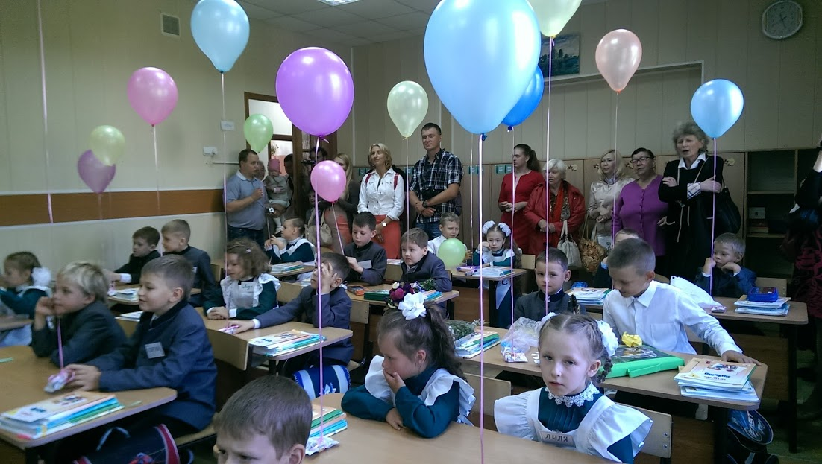
Е Е
Д
И
Н
И
Л
С
О М Ы

Slide 3
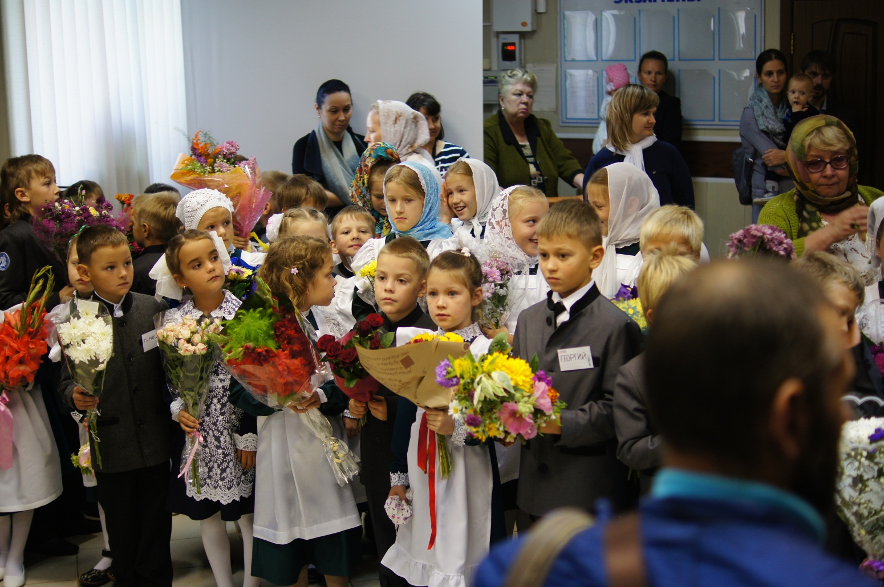
Е Е
Д
И
Н
И
Л
С
О М Ы

Slide 4
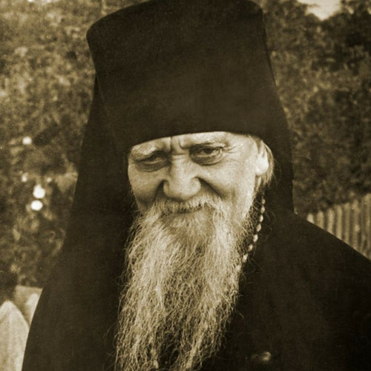
Е Е
Д
И
Н
И
Л
С
О М Ы

Slide 5
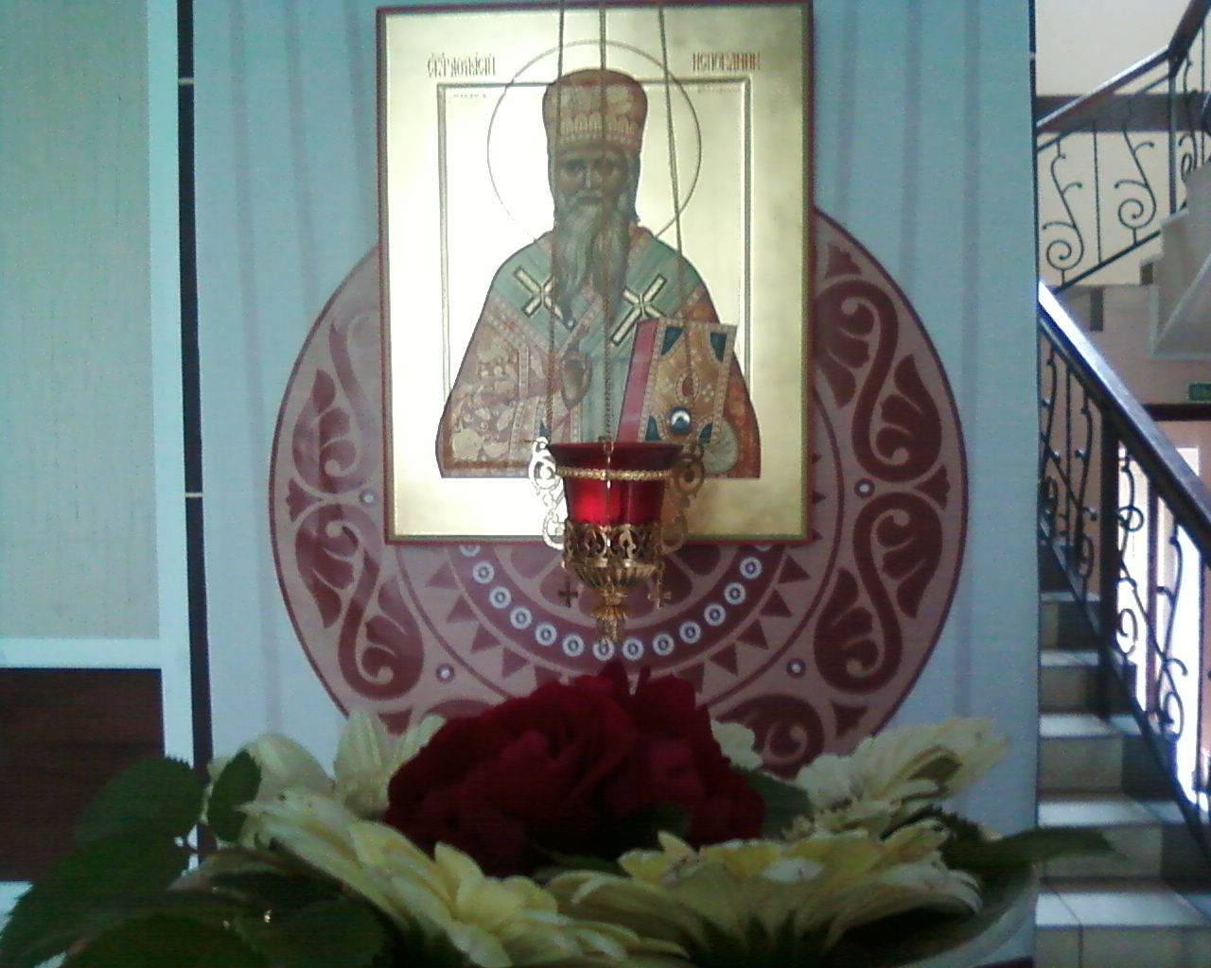
Е Е
Д
И
Н
И
Л
С
О М Ы

Slide 6
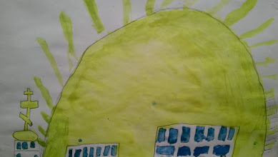
Е Е
Д
И
Н
И
Л
С
О М Ы

Slide 7
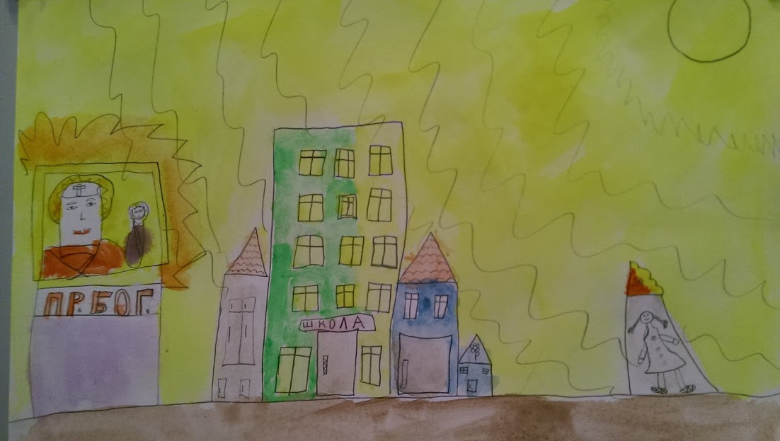
Е Е
Д
И
Н
И
Л
С
О М Ы

Slide 8
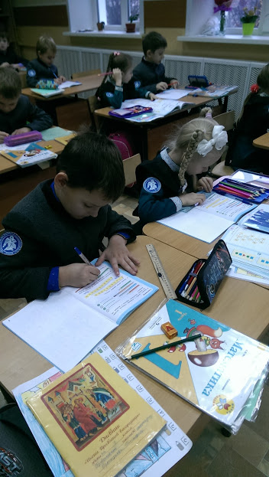
Е Е
Д
И
Н
И
Л
С
О М Ы

Slide 9
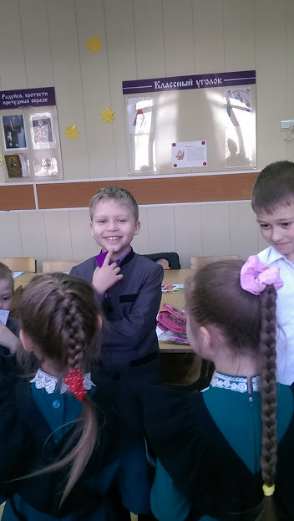
Е Е
Д
И
Н
И
Л
С
О М Ы

Slide 10
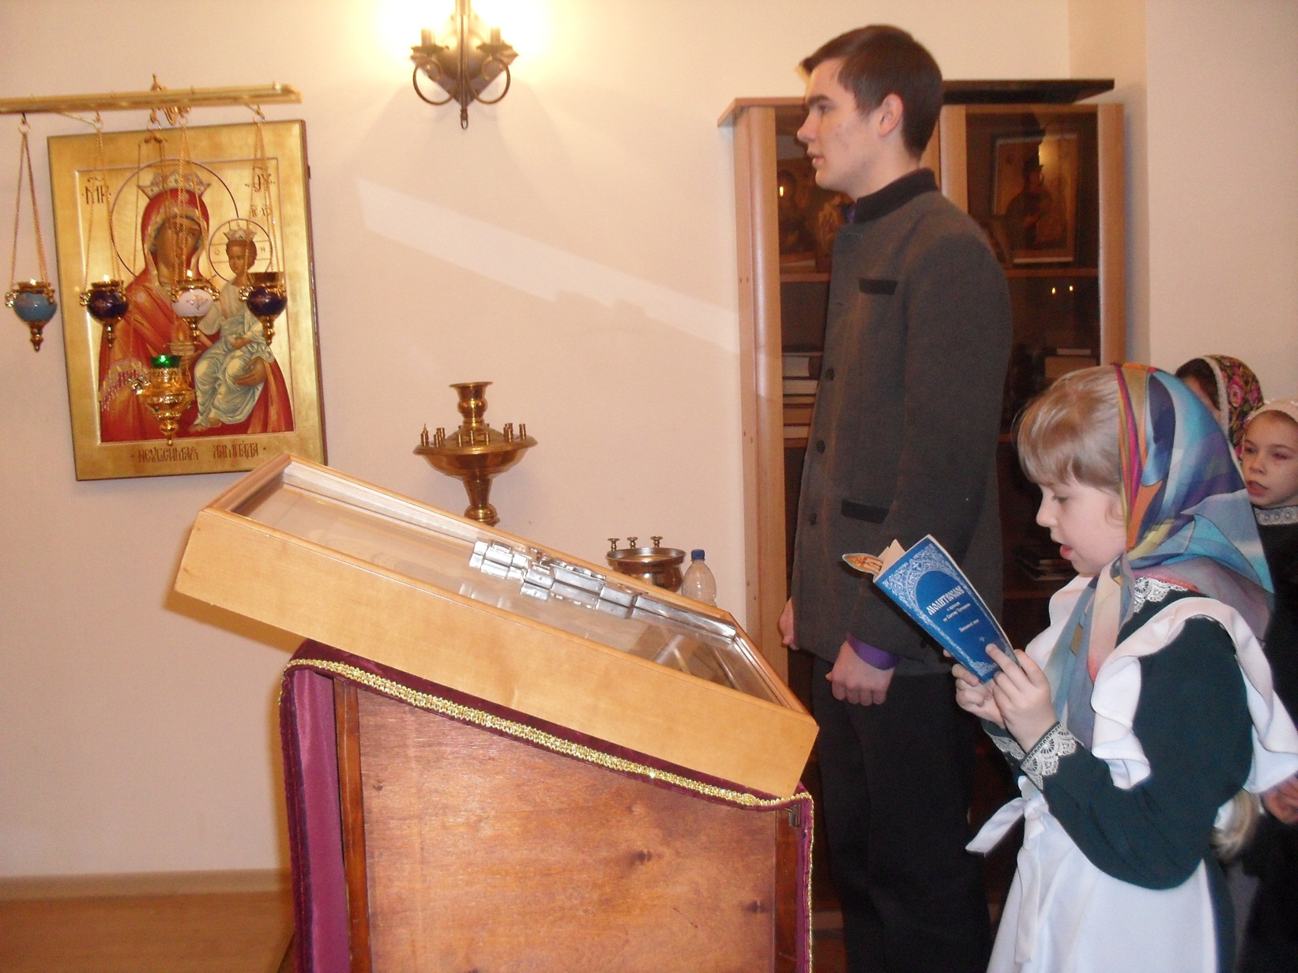
Е Е
Д
И
Н
И
Л
С
О М Ы

Slide 11
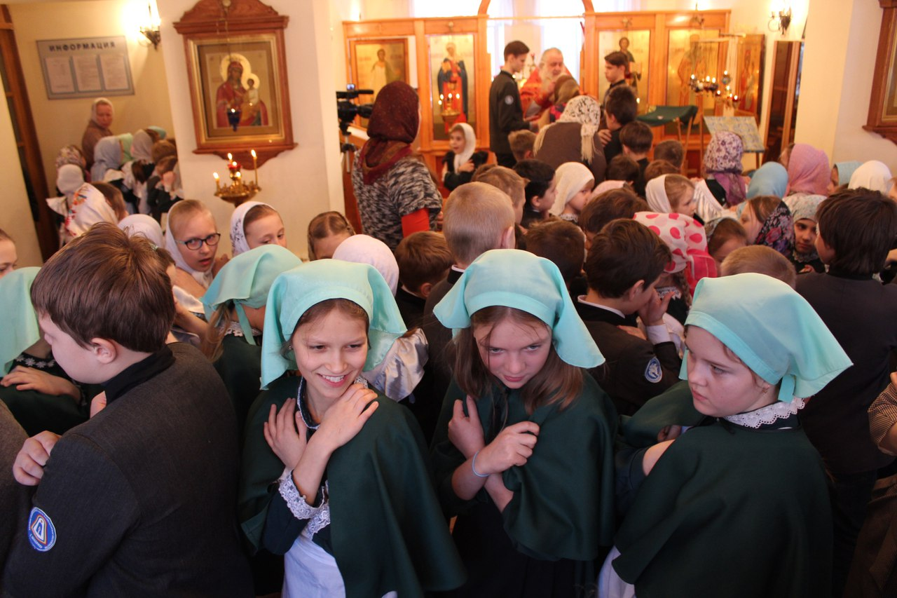
Е Е
Д
И
Н
И
Л
С
О М Ы

Slide 12
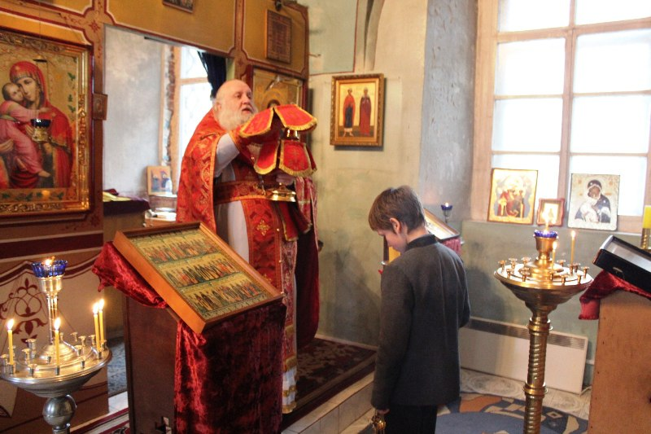
Е Е
Д
И
Н
И
Л
С
О М Ы

Slide 13
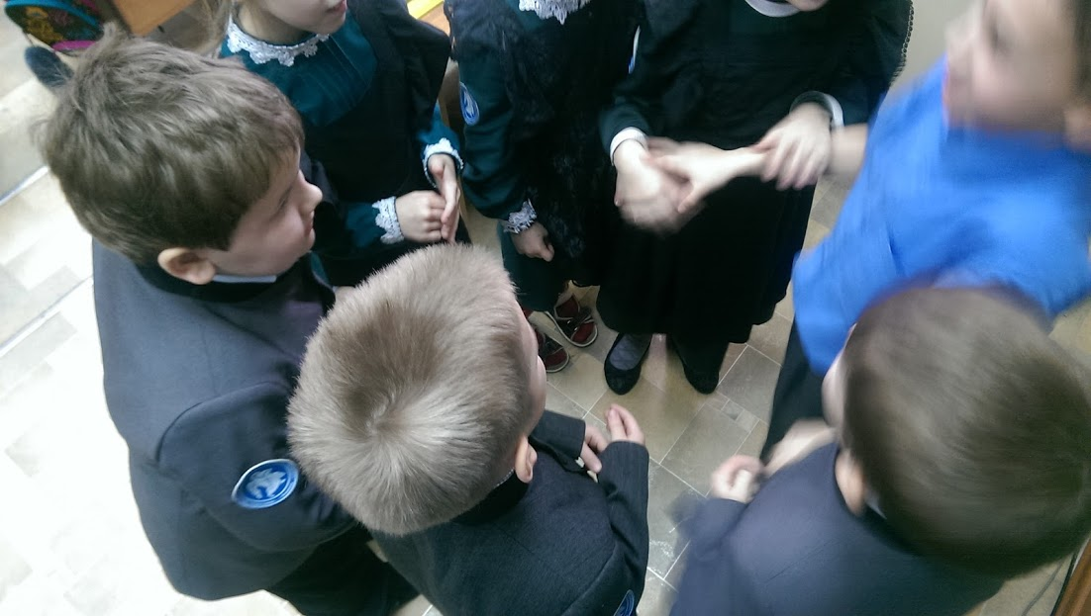
Е Е
Д
И
Н
И
Л
С
О М Ы

Slide 14
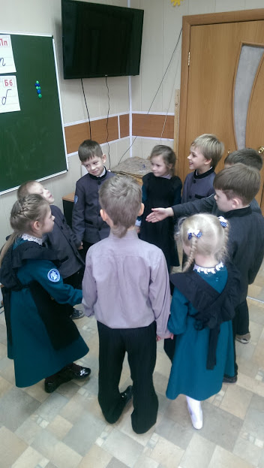
Е Е
Д
И
Н
И
Л
С
О М Ы

Slide 15
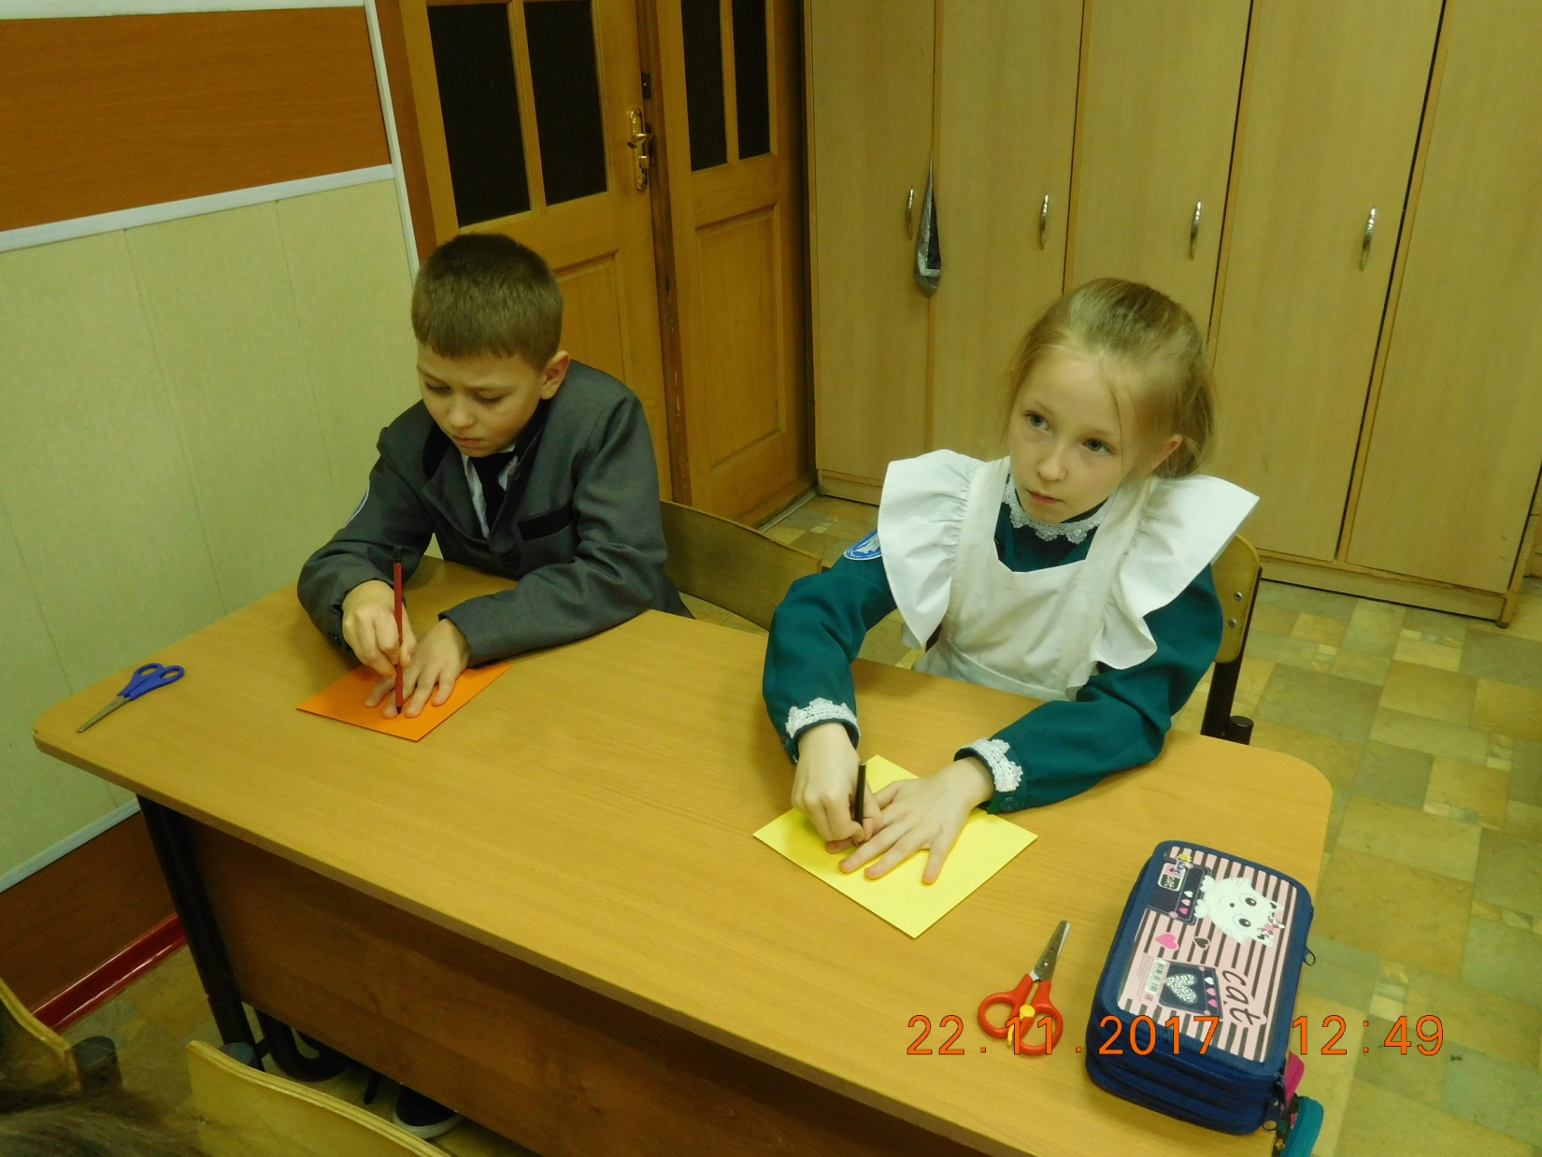
Е Е
Д
И
Н
И
Л
С
О М Ы

Slide 16
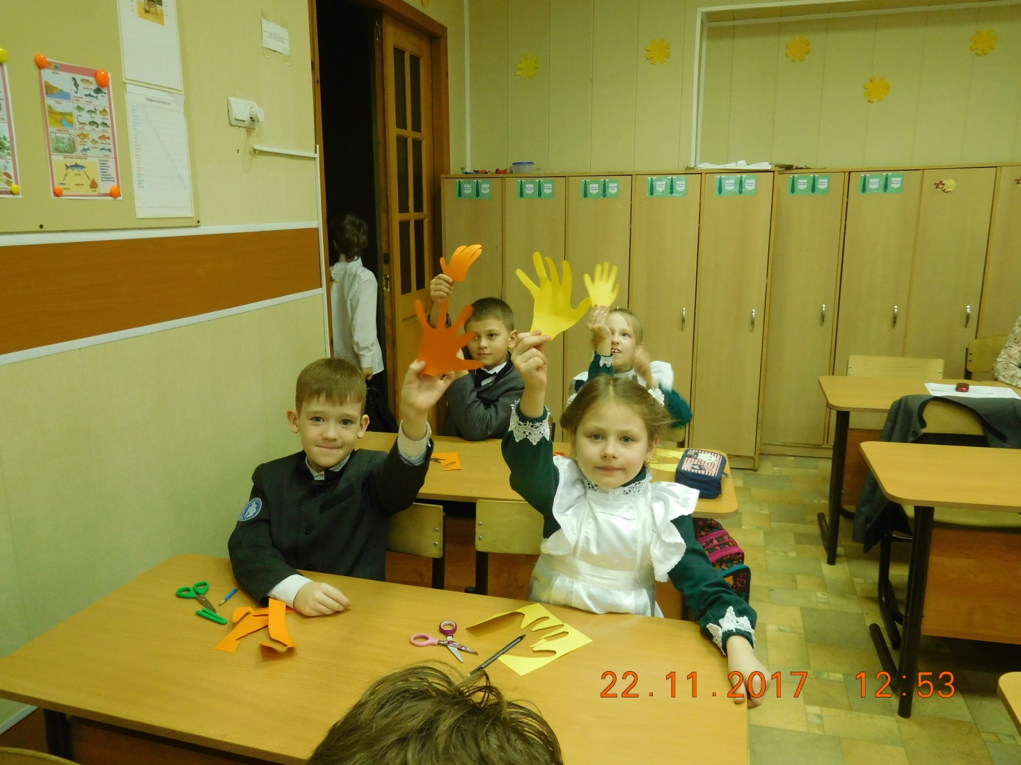
Е Е
Д
И
Н
И
Л
С
О М Ы

Slide 17
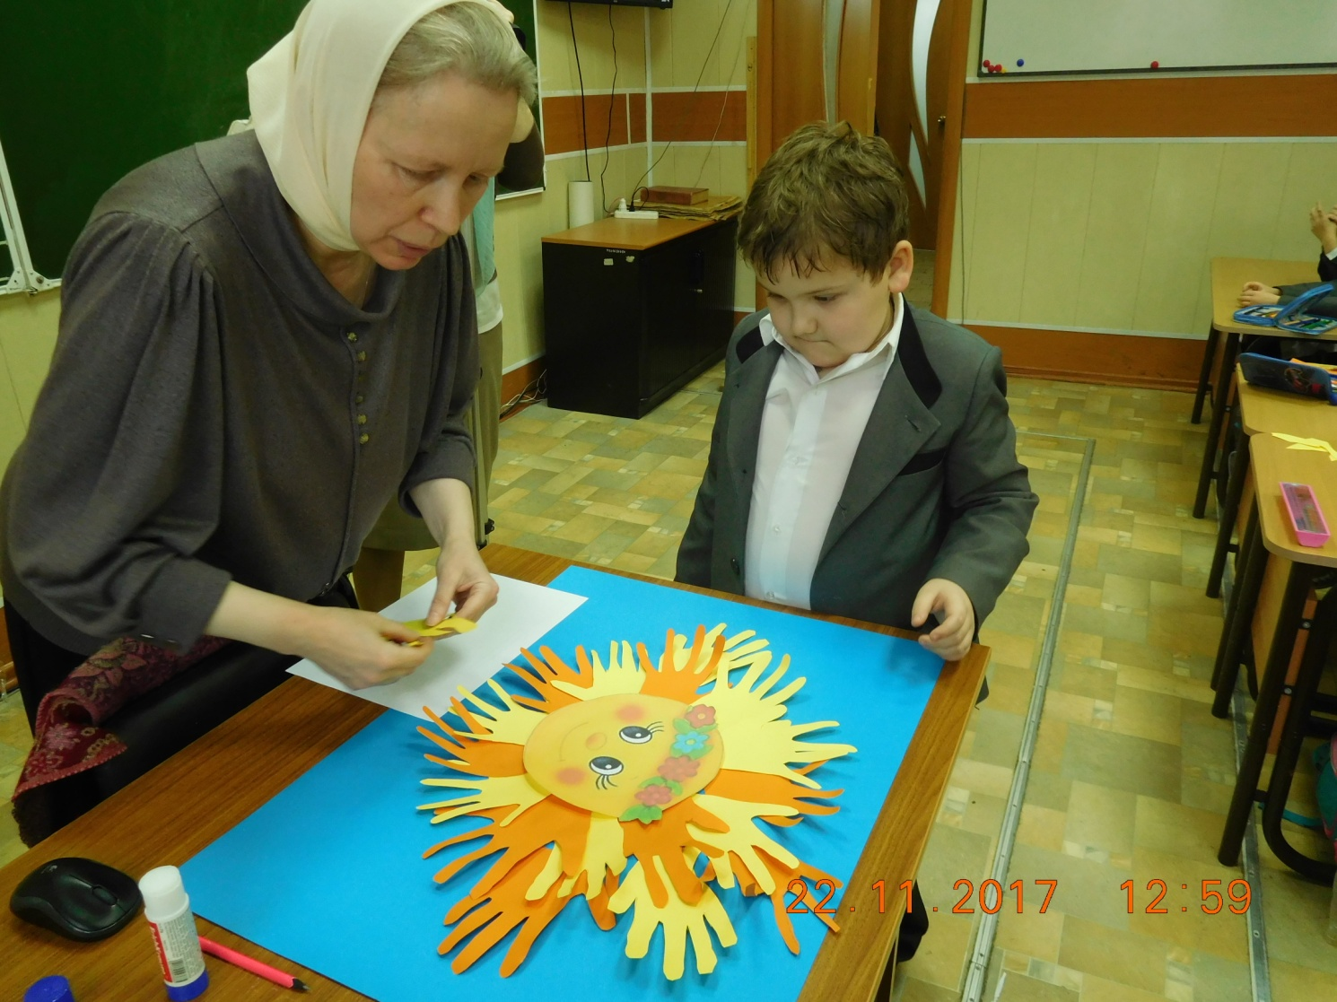
Е Е
Д
И
Н
И
Л
С
О М Ы

Slide 18

Е Е
Д
И
Н
И
Л
С
О М Ы

Slide 19
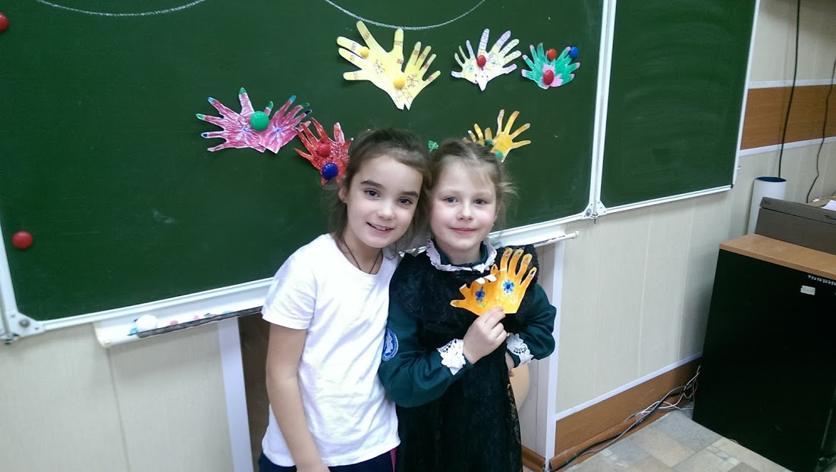
Е Е
Д
И
Н
И
Л
С
О М Ы

Slide 20
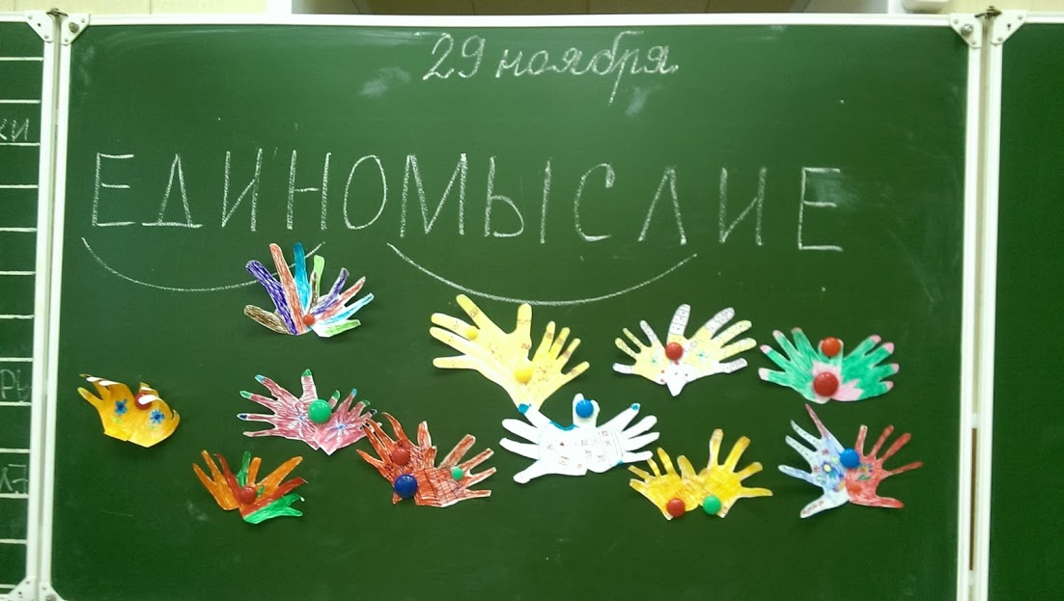
Е Е
Д
И
Н
И
Л
С
О М Ы

Slide 21
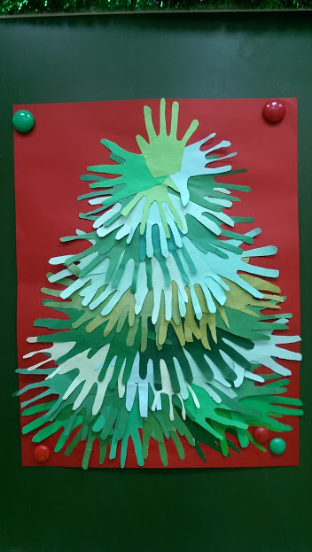
Е Е
Д
И
Н
И
Л
С
О М Ы

Slide 22
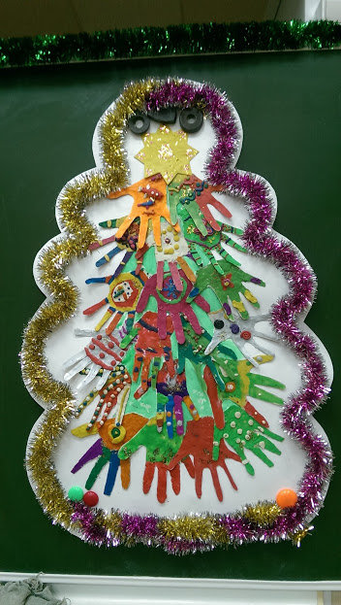
Е Е
Д
И
Н
И
Л
С
О М Ы

Slide 23
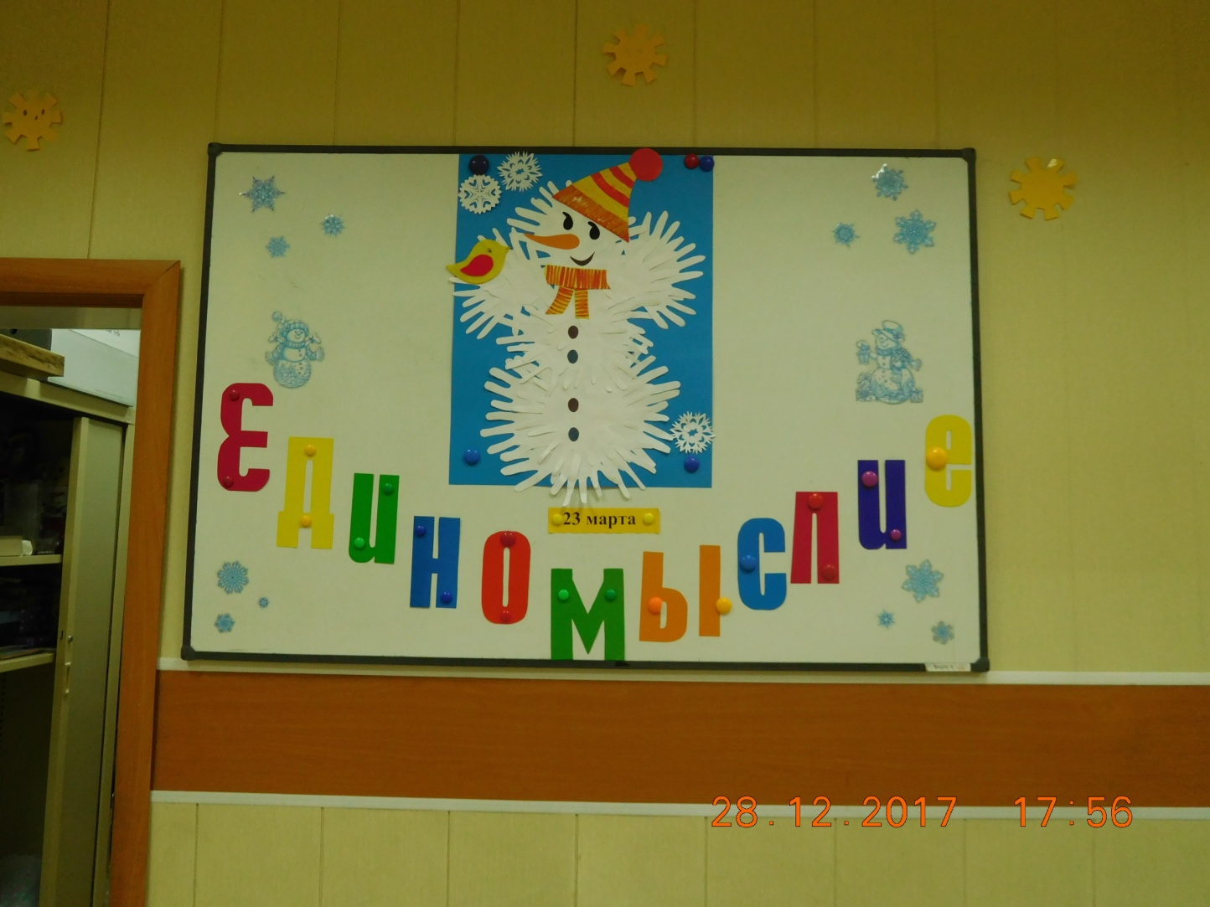
Е Е
Д
И
Н
И
Л
С
О М Ы

Slide 24
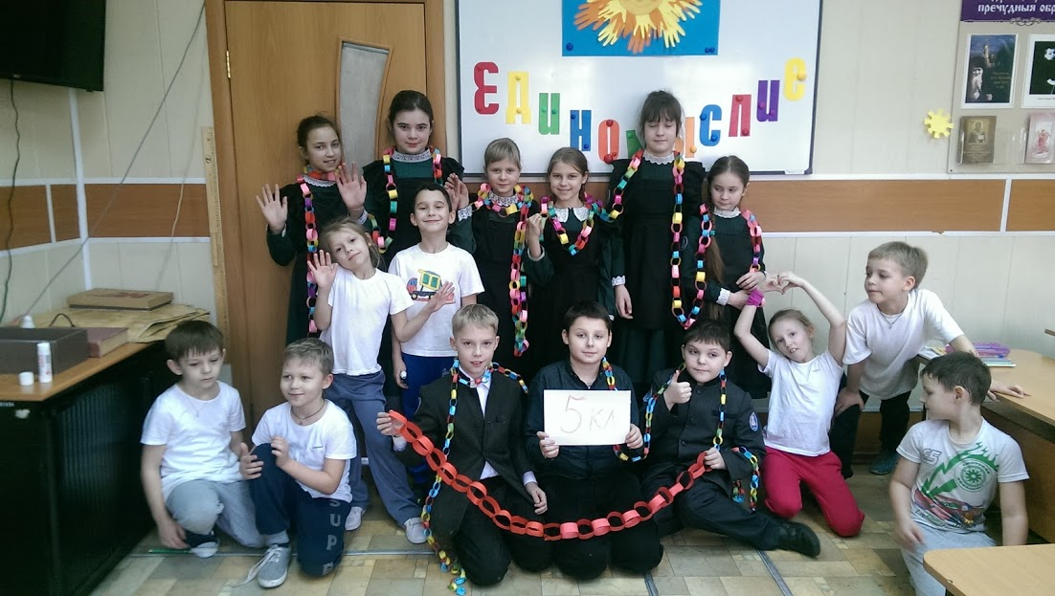
Е Е
Д
И
Н
И
Л
С
О М Ы

Slide 25
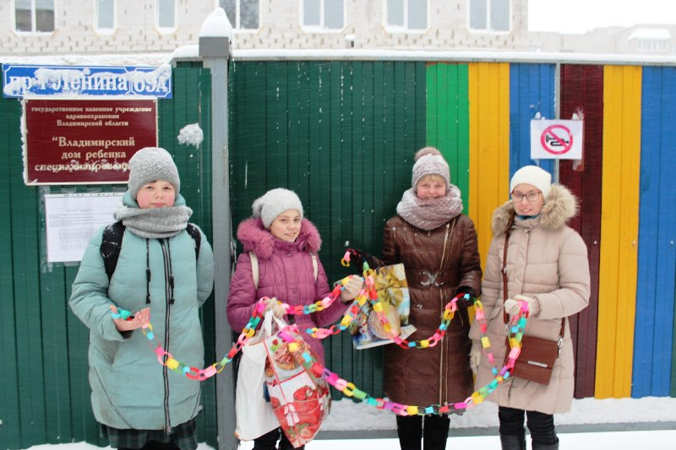
Е Е
Д
И
Н
И
Л
С
О М Ы

Slide 26
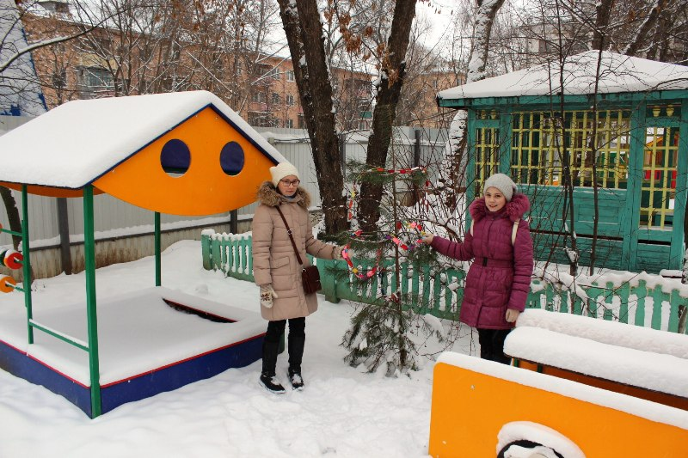
Е Е
Д
И
Н
И
Л
С
О М Ы

Slide 27
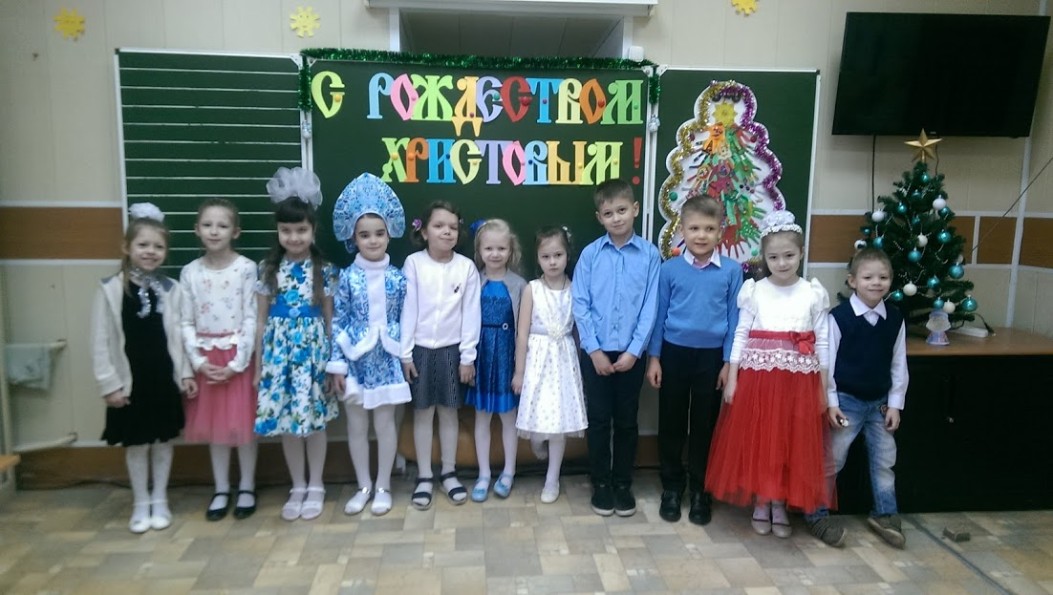
Е Е
Д
И
Н
И
Л
С
О М Ы

Slide 28
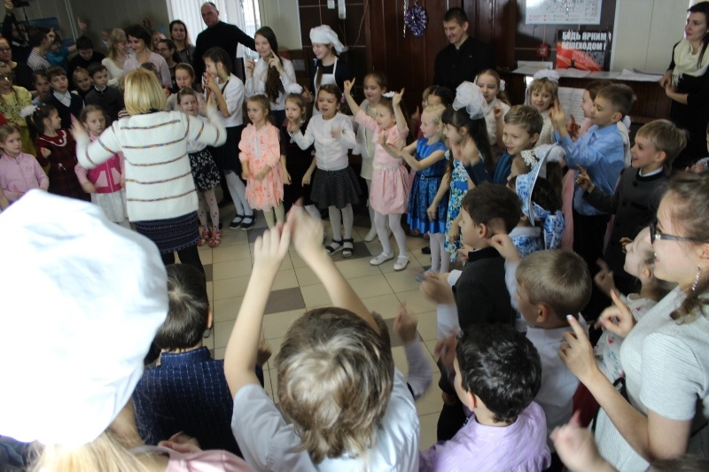
Е Е
Д
И
Н
И
Л
С
О М Ы

Slide 29
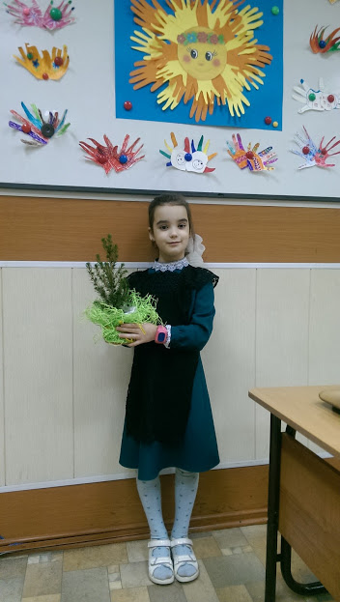
Е Е
Д
И
Н
И
Л
С
О М Ы

Slide 30
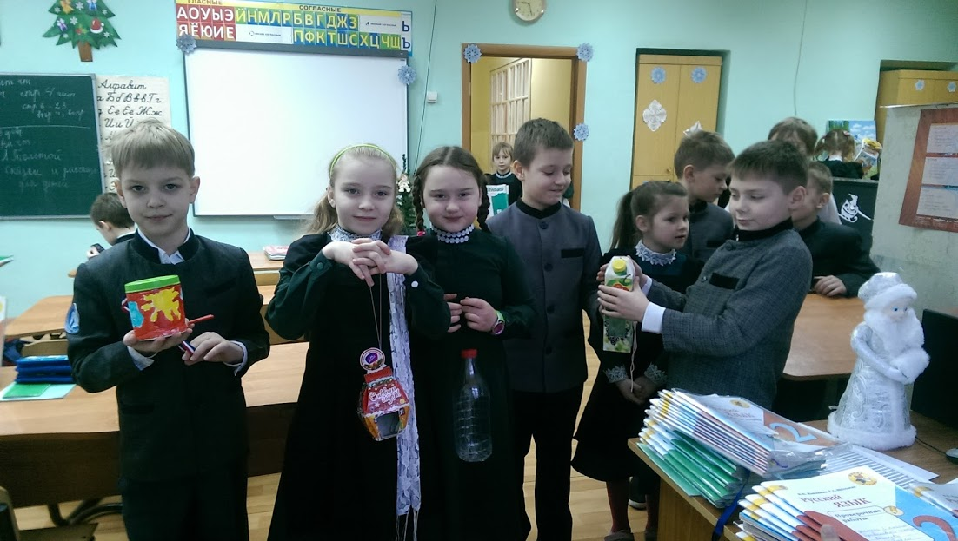
Е Е
Д
И
Н
И
Л
С
О М Ы

Slide 31
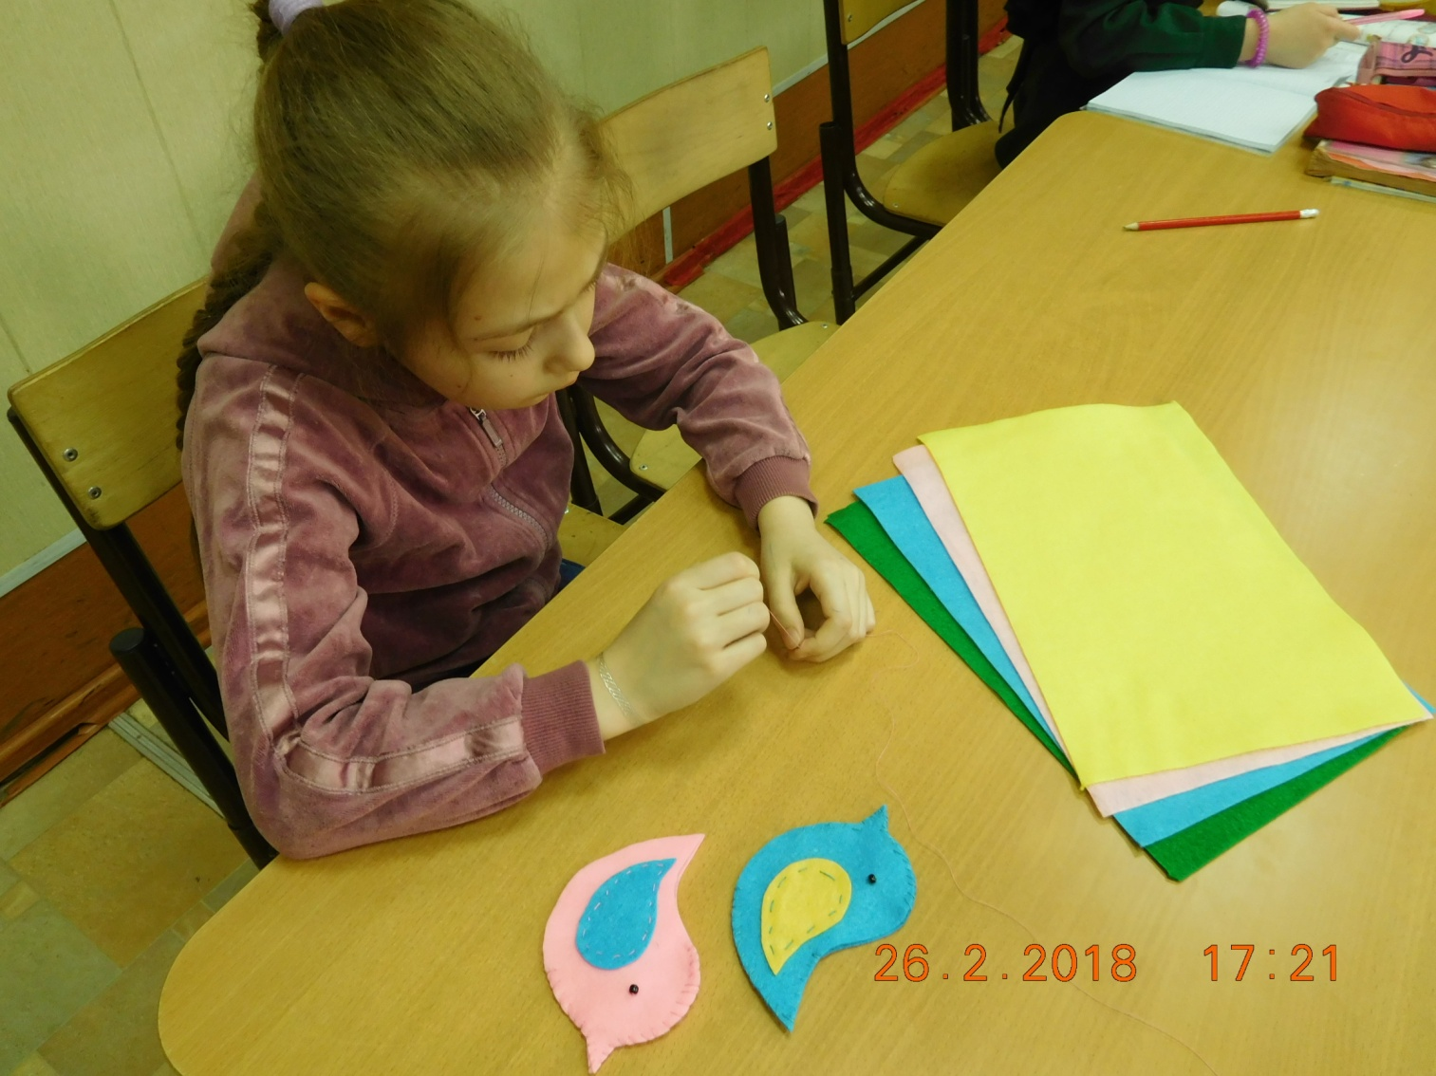
Е Е
Д
И
Н
И
Л
С
О М Ы

Slide 32
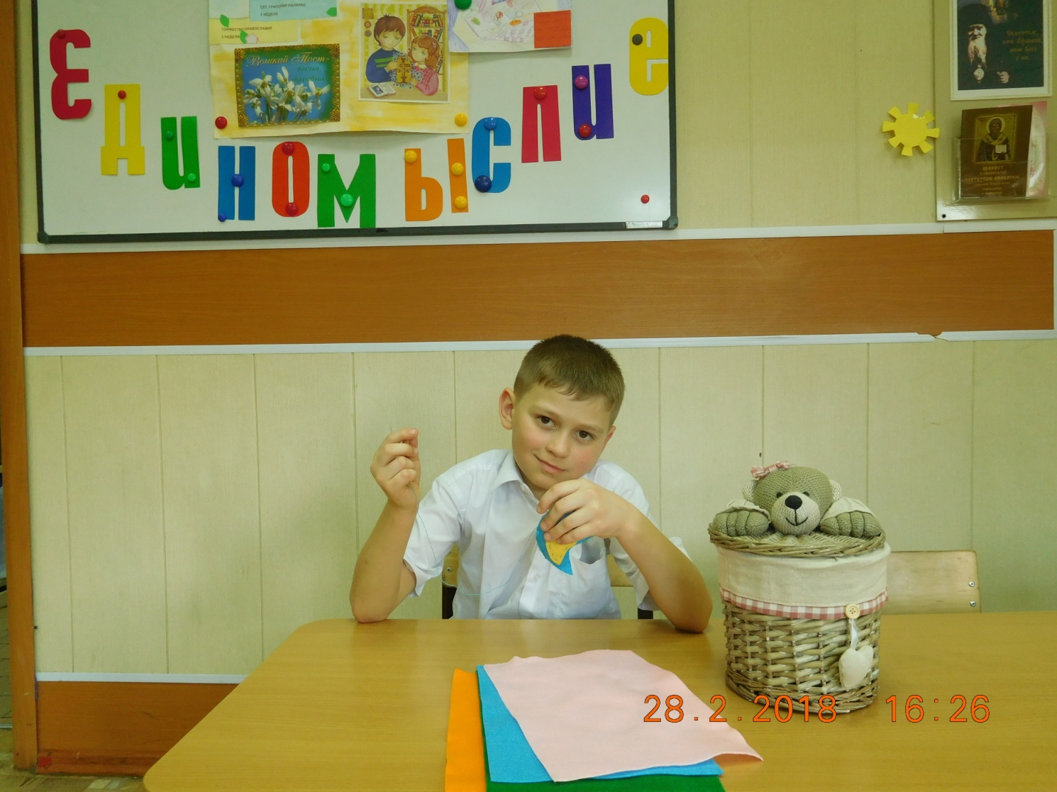
Е Е
Д
И
Н
И
Л
С
О М Ы

Slide 33
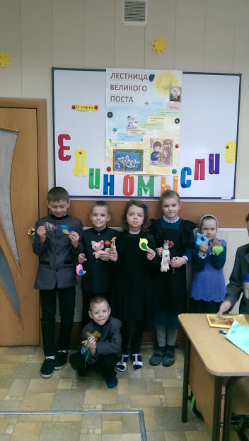
Е Е
Д
И
Н
И
Л
С
О М Ы

Slide 34
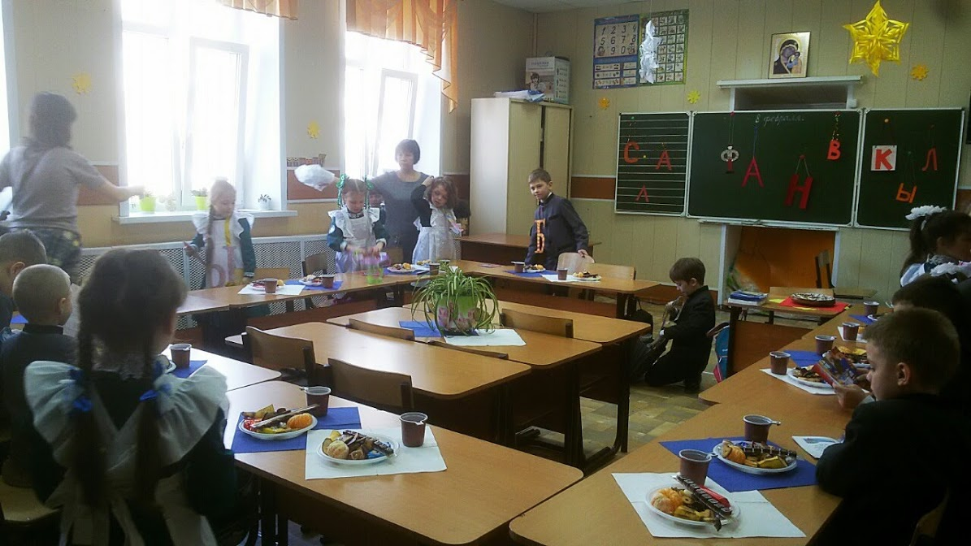
Е Е
Д
И
Н
И
Л
С
О М Ы

Slide 35
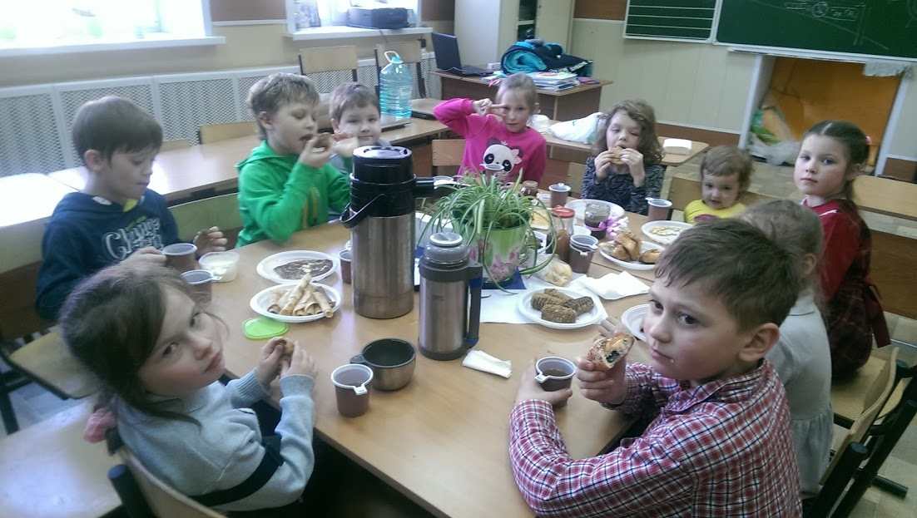
Е Е
Д
И
Н
И
Л
С
О М Ы

Slide 36
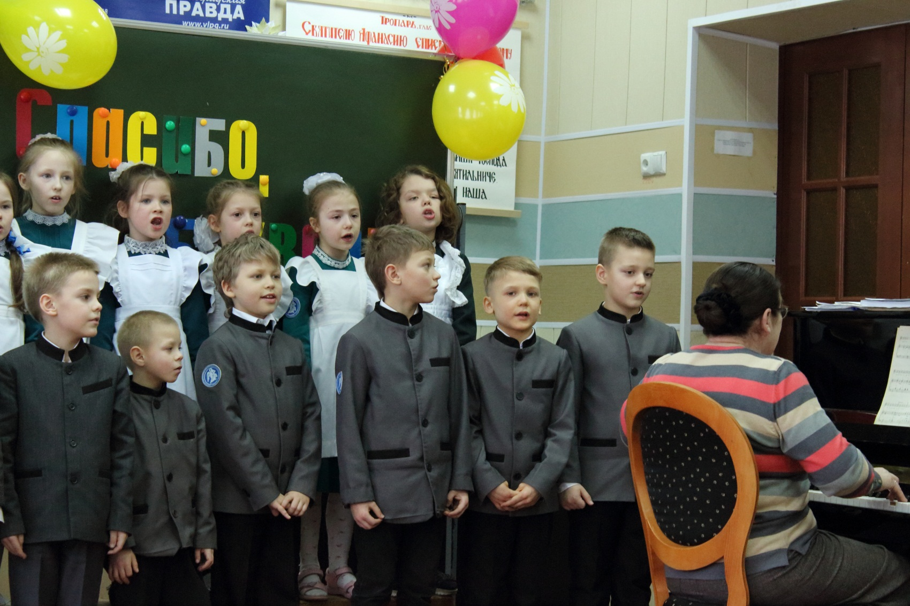
Е Е
Д
И
Н
И
Л
С
О М Ы

Slide 37
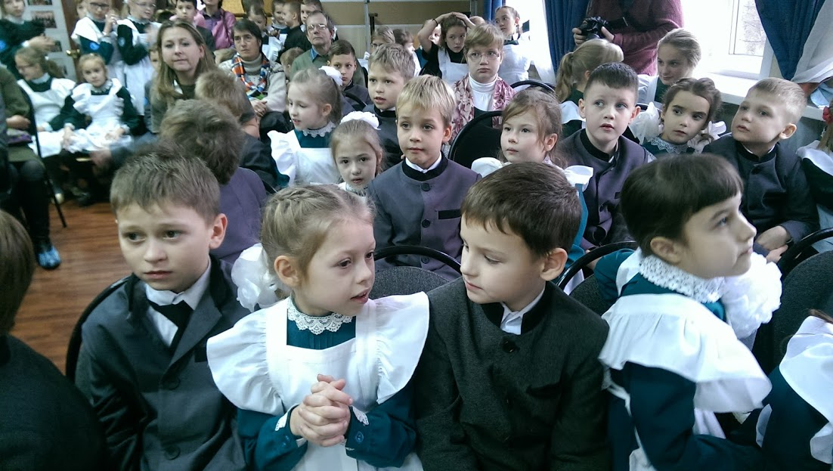
Е Е
Д
И
Н
И
Л
С
О М Ы

Slide 38
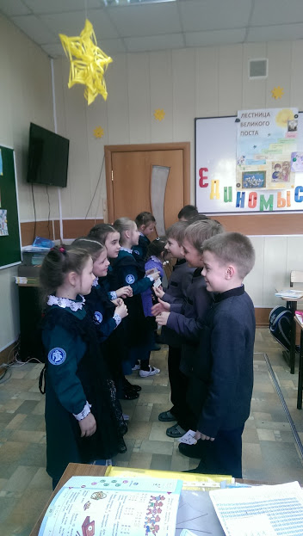
Е Е
Д
И
Н
И
Л
С
О М Ы

Slide 39
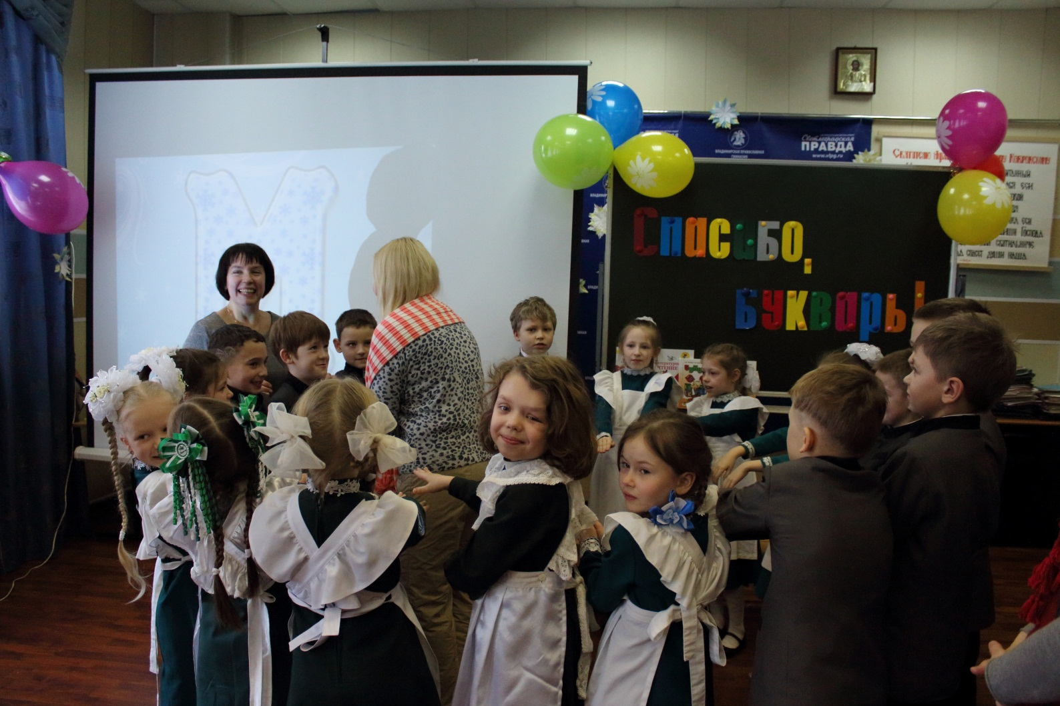
Е Е
Д
И
Н
И
Л
С
О М Ы

Slide 40
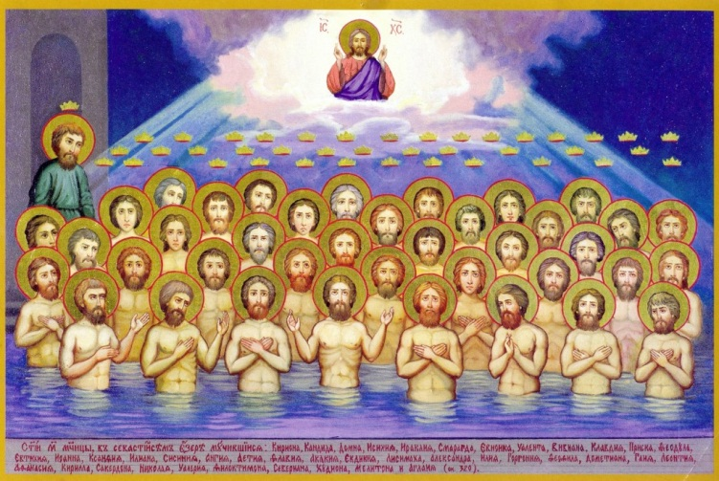
Е Е
Д
И
Н
И
Л
С
О М Ы

Slide 41
Благодарим за внимание!
Будем идти, держась за руки,
в единомыслии и любви
по лестнице жизни.

